Slide 1

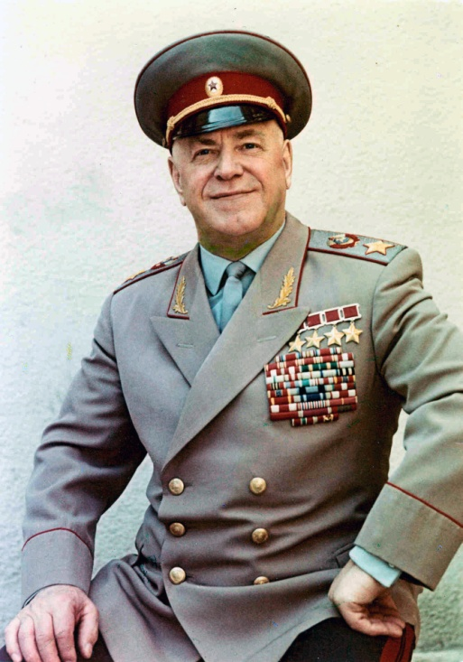
Главный маршал Победы
125 лет со дня рождения советского военачальника,
Маршала Советского Союза
(1896-1974)
Георгия Константиновича
ЖУКОВА
онлайн – информация

Slide 2
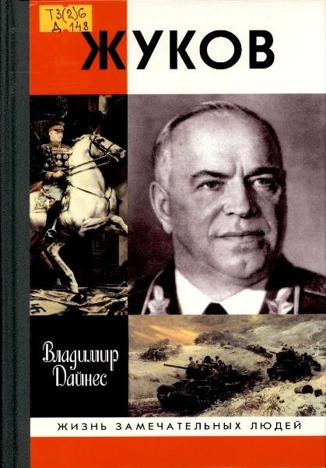
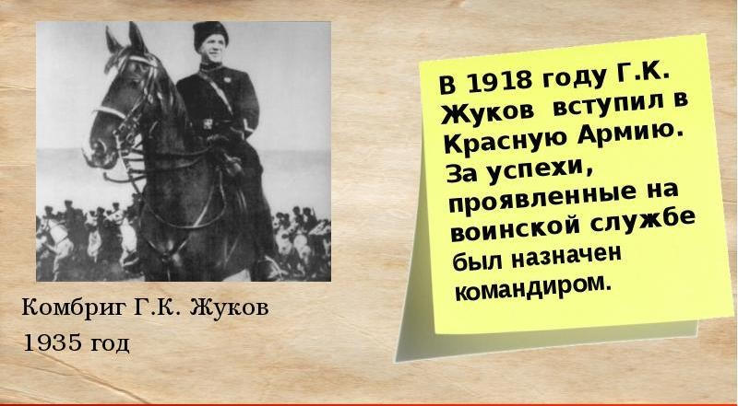
«Дело, долг для него были превыше всего»
Георгий Константинович Жуков родился в деревне Стрелковка Калужской области в семье крестьянина Константина Артемьевича Жукова. Призван в армию 7 августа 1915 года в Малоярославце, отобран в кавалерию.
В Красной Армии с августа 1918 года. Вступил 1 марта 1919 года в члены РКП(б). В Гражданскую войну красноармеец Георгий Жуков сражался на Восточном, Западном и Южном фронтах с войсками Деникина и Врангеля.
После окончания Рязанских кавалерийских курсов осенью 1920 года назначен командиром взвода, затем эскадрона; в 1920 —1921 года участвовал в подавлении крестьянского восстания на Тамбовщине («антоновщина»).
За участие в подавлении Антоновского восстания был награждён в 1922 году орденом Красного Знамени с формулировкой: «в бою под селом Вязовая Почта Тамбовской губернии 5 марта 1921 г., несмотря на атаки противника силой 1500—2000 сабель, он с эскадроном в течение 7 часов сдерживал натиск врага и, перейдя затем в контратаку, после 6 рукопашных схваток разбил банду».
Халхин-Гол. Командующий округом. 1939—1940. В 1939 года провёл успешную операцию на окружение и разгромил группировку японских войск генерала Камацубары на реке Халхин-Гол. В боях на реке Халхин-Гол Г. К. Жуков впервые широко использовал танковые части для решения задачи окружения и уничтожения противника. За эту операцию комкор Георгий Жуков удостоился звания Героя Советского Союза (28 августа 1939 г., Золотая Звезда № 435) и ордена Красного Знамени МНР. С 1940 года — командующий войсками КОВО.
В этом качестве провёл большую работу по повышению боеспособности войск округа.

Slide 3
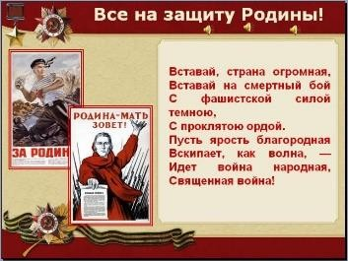
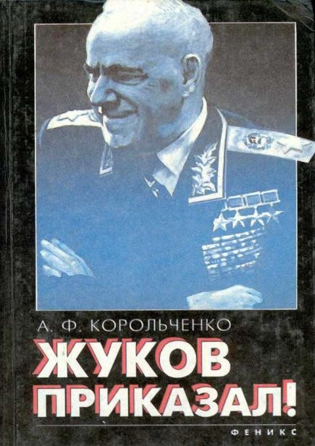
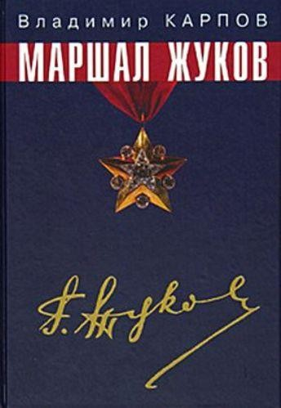
Великая Отечественная война
1941 года Г. К. Жуков назначен начальником Генерального штаба – заместителем наркома обороны СССР. Генеральный штаб выполнял большую оперативную, организационную и мобилизационную работу.
В трудной обстановке, когда шли ожесточенные приграничные сражения, Г. К. Жуков почти постоянно находился на фронте и принимал меры для отражения ударов противника. 23 июня 1941 года создается Ставка Главного Командования, с 1942 г. – он первый заместитель народного комиссара обороны СССР и заместитель Верховного Главнокомандующего И.В. Сталина. Полководческий талант Жукова в полной мере раскрывается в годы Великой Отечественной войны: огромное самообладание и уверенность, оперативно-стратегические черты полководческого искусства. Казалось бы, в безнадежной обстановке применял наиболее рациональные способы решения поставленных задач. Противника нужно было остановить любой ценой. В январе 1943 Жукову было присвоено звание Маршала Советского Союза.
Г. К. Жуков оправдал оказанное ему доверие. Под его руководством наши войска обескровили отборные дивизии гитлеровцев, а затем, перейдя в контрнаступление, отбросили врага на сотни километров.
«Когда меня спрашивают, что больше всего запомнилось из минувшей войны, – писал позднее Георгий Константинович в своих мемуарах, – я всегда отвечаю: Битва.

Slide 4
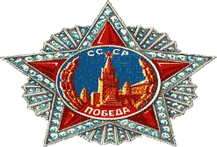
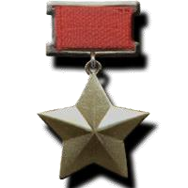

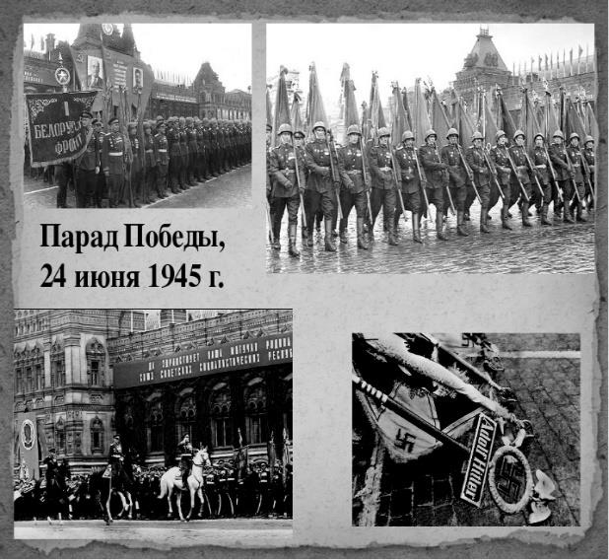

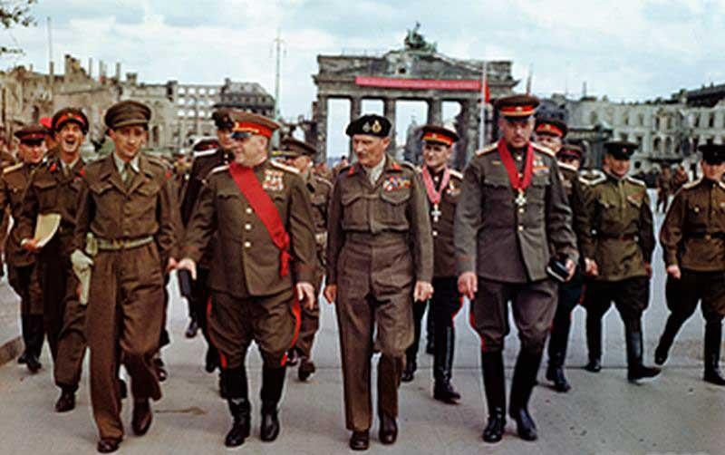
Георгий Константинович Жуков — Советский военачальник, четырежды Герой Советского Союза, великий полководец.
Четырежды Герой Советского Союза, кавалер двух орденов «Победа», в ходе Великой Отечественной войны последовательно занимал должности Начальника Генерального штаба, члена Ставки Верховного Главнокомандования, заместителя Верховного Главнокомандующего.
24 июня 1945 г. маршал Жуков принял Парад Победы Советского Союза над Германией в Великой Отечественной войне, который состоялся в Москве на Красной площади. Командовал парадом маршал Рокоссовский.
Маршал Георгий Константинович Жуков завершил ВОВ масштабной берлинской операцией. 8 мая 1945 года Г. К. Жуков по поручению Советского Верховного Главнокомандования принял в Карлсхорсте капитуляцию фашистской Германии. Это – самая яркая и блистательная страница в биографии выдающегося полководца Г. К. Жукова.
7 сентября 1945 в Берлине у Бранденбургских ворот состоялся Парад Победы союзных войск во Второй Мировой Войне (в парадном марше прошли колонны войск и бронетехника берлинских гарнизонов СССР, Франции, Великобритании и США), от Советского Союза парад принимал маршал Жуков.

Slide 5

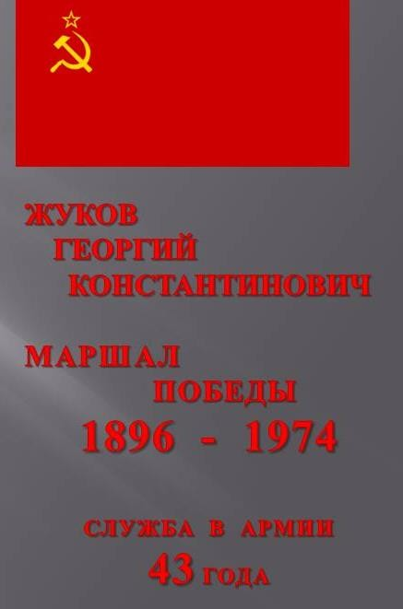
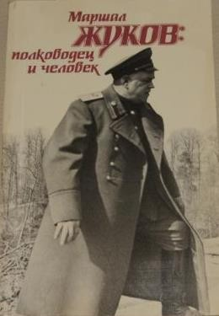

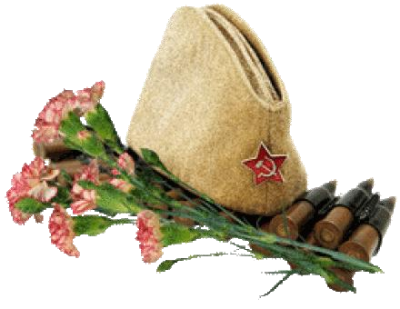
«Для меня главным было служение Родине, своему народу. Я сделал все, чтобы выполнить этот долг»
В ходе Великой Отечественный войны Жуков выделился на первое место из целой плеяды блестящих советских полководцев. Как полководец суворовской школы, маршал Жуков всегда был внимателен к солдатам, их снабжению и настроению, большое внимание уделял разведке на всех уровнях.
Во время Великой Отечественной войны маршала Жукова направляли на самые трудные, критические участки, он руководил наиболее массовыми операциями и хорошо понимал, что
«полководец на войне – обязан вести к победе над врагом».
Со времени окончания войны до весны 1946 Жуков возглавлял Советскую военную администрацию в Германии. «Самое главное, - говорил Жуков, - убедить людей, что мы здесь, в Германии, не для того, чтобы мстить, разрушать и подавлять, а для того, чтобы помочь этой нации зачеркнуть позорное прошлое и вместе строить светлое будущее». Жуков торопился как можно скорее наладить мирную жизнь…».
Г.К. Жуков остался в истории как один из главных творцов Победы в Великой Отечественной войне.

Slide 6
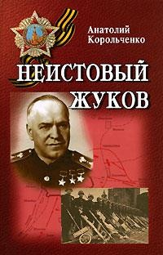

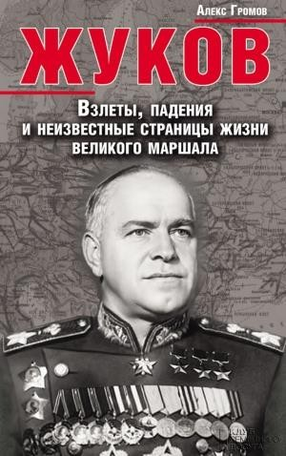
«Советскому Солдату посвящаю» Г. Жуков
После Великой Отечественной войны на заседании Главного военного совета летом 1946 г. маршал был смещен с поста главкома, выведен из ЦК партии и отправлен руководить Одесским военным округом. В 1948 г. получил назначение командующим Уральским округом. В 1957 году маршал Победы Жуков был на пике своей военной и политической карьеры. В июне он помог Никите Сергеевичу Хрущеву сохранить пост первого секретаря ЦК КПСС, обезоружив антипартийную группу Молотова.
Усы, улыбка, седина
Солдат, герой и победитель. В который раз пришла весна И наш солдат освободитель.
Опасаясь влияния Жукова на армию, Н.С. Хрущев не мог допустить, чтобы такой авторитетный человек оставался на властном олимпе. Судьба прославленного полководца была предрешена. В 1957 году он был исключён из состава ЦК партии, снят со всех постов в армии и в 1958 году отправлен в отставку.
Он был умным человеком и прекрасно понимал, что такое партия и что такое армия.
Идёт он гордо, чеканя шаг
Забыв про возраст и болезни. Ведь в сорок пятом был парад А остальные дело чести.
На вопрос историков: Георгий Константинович, прошло двадцать пять лет со дня окончания войны с фашизмом. Что бы Вы сказали о значении нашей Победы молодым людям сегодня?.
Ответ Г.К. Жукова: Мы победили. Армия наша не только смела захватчиков со своей земли, но и освободила от фашизма Европу. У миллионов людей на земле укрепилась вера в социалистический строй. Вот что значила наша Победа.

Slide 7
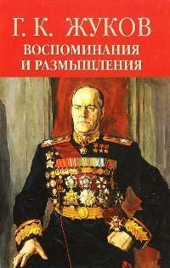
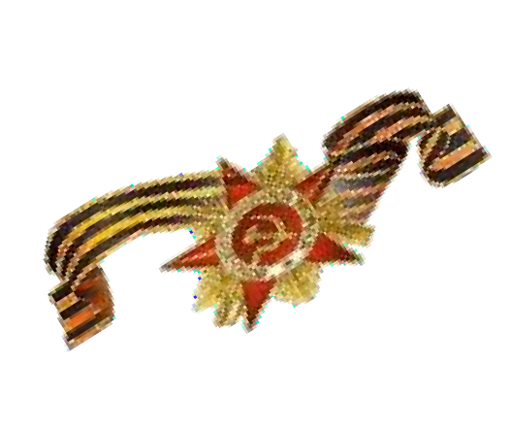
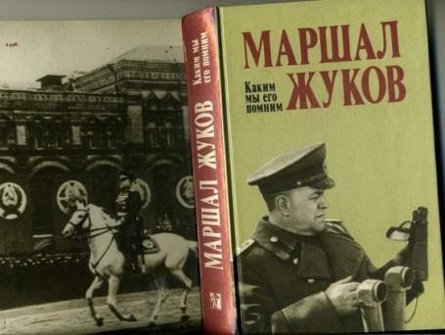
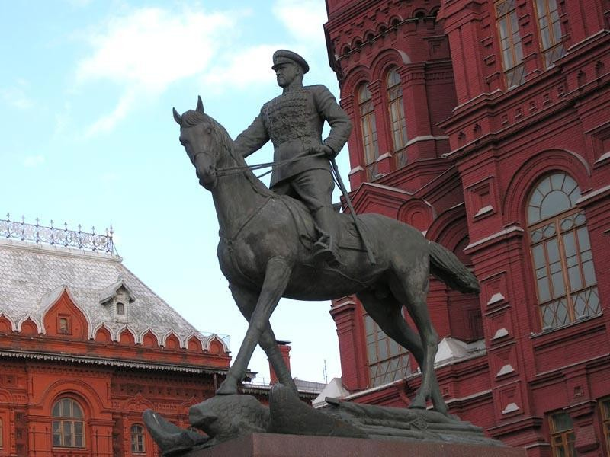
Увековечение памяти Маршала Советского Союза Г.К. Жукова
Находясь в отставке, Георгий Константинович совершил свой последний подвиг, написал правдивую книгу о Великой Отечественной войне – «Воспоминания и размышления». Книга начиналась словами:«Советскому Солдату посвящаю. Г. Жуков».
Он считал, что главным в жизни человека: «Осознание выполненного долга». Всей своей жизнью подтвердил он это высказывание, потому что был человеком дела, сыном своей страны, частью её истории и не мыслил себя без родной армии.
Память о полководце Г. К. Жукове увековечена в названиях планеты, улиц в Москве, Санкт-Петербурге, других городах. В Москве, Екатеринбурге, Омске, Твери, Курске, ряде других городов сооружены памятники Г. К. Жукову, в городе Жукове Калужской области установлен его бронзовый бюст, а в деревне Стрелковке – гранитный памятник.
В 1995 году учреждена ежегодная Государственная премия Российской Федерации имени Маршала Советского Союза Г.К. Жукова за выдающиеся достижения в области военной науки и создания военной техники, а также за лучшие произведения литературы и искусства, посвящённые Великой Отечественной войне.
Умер Г. К. Жуков 18 июня 1974 г. Похоронен на Красной площади в Москве.

Slide 8
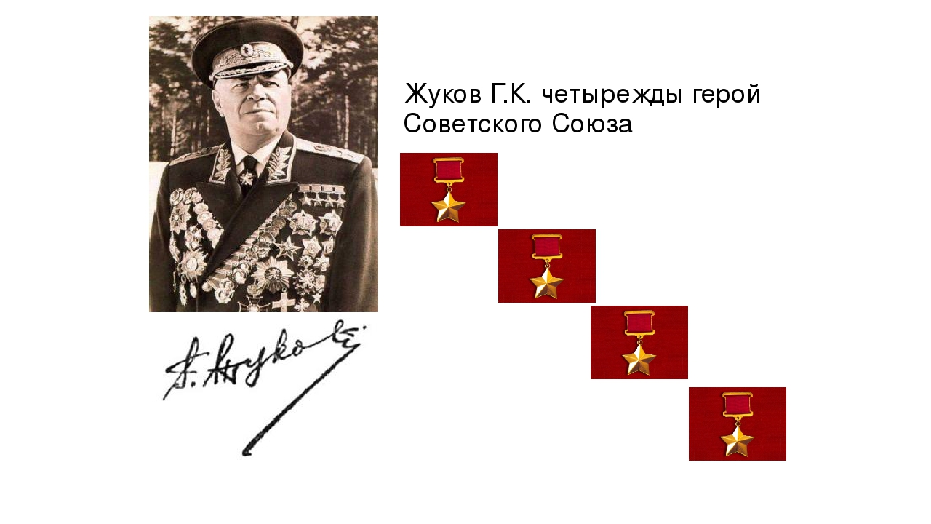

Slide 9
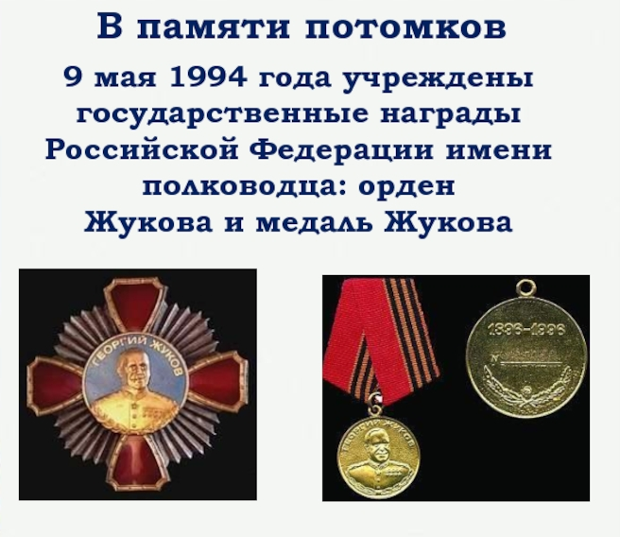

Slide 10
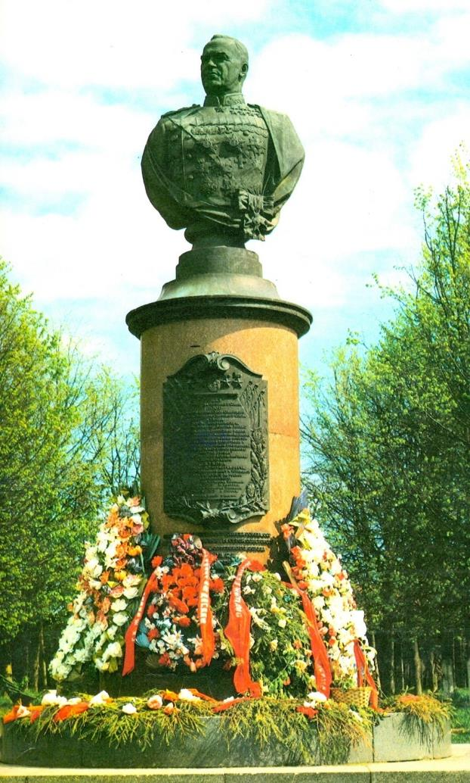
Совет Министров СССР
Постановление
От 24 сентября 1974 г. № 751
Об увековечении памяти Маршала Советского Союза Жукова Г.К.

Slide 11
Спасибо
за
внимание

